Slide 1

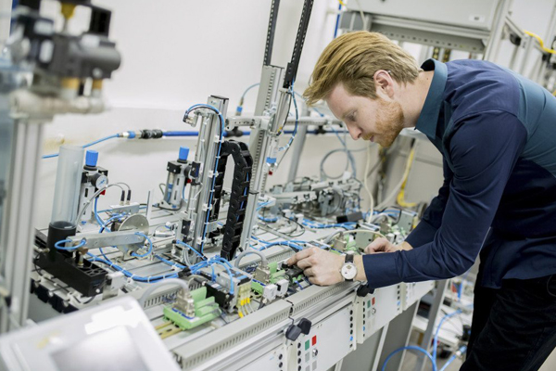
15.02.10 Мехатроника и робототехника (по отраслям)
Срок обучения: 3 года 10 месяцев Форма обучения: очная
Направление деятельности: Организация и выполнение работ по монтажу, наладке, эксплуатации и техническому обслуживанию мехатронных систем и мобильных робототехнических комплексов
Виды деятельности: монтаж, программирование и пуско-наладка мехатронных систем; техническое обслуживание, ремонт и испытание мехатронных систем; разработка, моделирование и оптимизация работы мехатронных систем; эксплуатация мобильных робототехнических комплексов; конструирование, монтаж, техническое обслуживание и ремонт мобильных робототехнических комплексов
Учебный план включает в себя также обучение по освоению профессии «Электромонтер по ремонту и обслуживанию электрооборудования»
Квалификация выпускника: Специалист по мехатронике и робототехнике

